Slide 1
TECNICHE DI VENDITA
Corso di laurea triennale in SCIENZE DELLA COMUNICAZIONE
Prof.ssa Rossana Piccolo
rpiccolo@unite.it

Slide 2
LEZIONE 6 LA STRATEGIA DI MARCA DEL DISTRIBUTORE

Slide 3
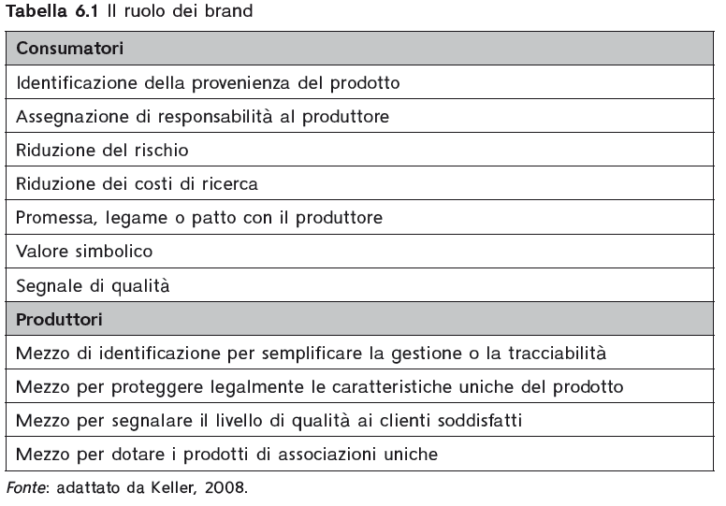

Slide 4
BRAND EQUITY
KELLER, 2008
Uno dei principali autori di riferimento sul tema del branding che ha sviluppato il modello CUSTOMER-BASED BRAND EQUITY (CBBE)
Effetto differenziale che la conoscenza della marca (BRAND KNOWLEDGE) esercita sulla risposta del consumatore alle azioni di marketing della marca stessa.
Si basa sul principio di costruzione del brand attraverso una serie di passi o fasi (sei) dalla base della piramide fino all’apice

Slide 5
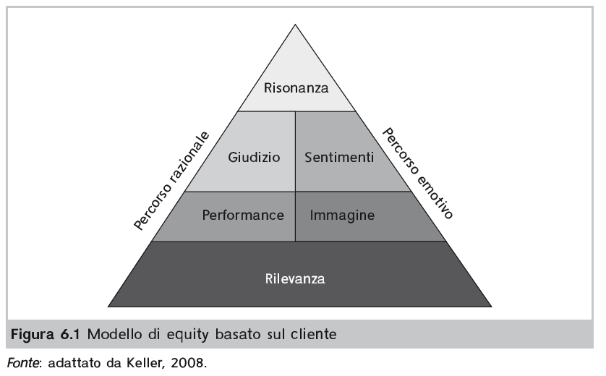

Slide 6
Il termine RILEVANZA si riferisce ad aspetti del brand che sono evidenti e riconoscibili per il consumatore
Il livello successivo della piramide copre la questione della performance e si riferisce alla capacità del prodotto/servizio di soddisfare le esigenze funzionali e le richieste del consumatore.
La terza fase del processo porta a due elementi: quello cognitivo, il giudizio, e, quello affettivo, i sentimenti.
Il concetto di RISONANZA rappresenta, infine, il livello più forte di coinvolgimento dell’individuo nei confronti di un particolare brand.

Slide 7
LA COSTRUZIONE DEL BRAND
1. Identificare e stabilire il posizionamento del brand
2. Pianificare e implementare programmi di brand marketing
4. Aumentare e mantenere la brand equity
3. Misurare e interpretare performance del brand
KELLER, 2008_ Identifica 4 fasi nel processo di gestione del brand

Slide 8
DIMENSIONE DELLA BRAND EQUITY
Brand Awareness
Brand loyalty
Qualità percepita
Brand association
Altri asset del brand

Slide 9
1. BRAND AWARENESS
Questo aspetto è la base per lo sviluppo di un brand forte. Senza alti livelli di brand awareness, risulterebbe molto complesso costruire una brand positioning nella mente degli shopper.
2. BRAND LOYALTY
Un’equity forte ruota intorno ai concetti di fedeltà e coinvolgimento del consumatore verso quel brand.
In generale risulta più conveniente per l’impresa fidelizzare i clienti attuali rispetto a cercare di conquistarne di nuovi, poiché i clienti fedeli hanno meno probabilità di spostare la propria preferenza verso un altro brand.

Slide 10
3. QUALITA’ PERCEPITA
Si riferisce alla percezione che il cliente ha della qualità complessiva di un brand rispetto ad altri che vengono valutati nella fase della decisione d’acquisto. Tale variabile considera aspetti quali, le prestazioni, l’affidabilità, lo stile, il design ecc.
4. ALTRI ASSET DEL BRAND
Per quanto riguarda la questione di come sfruttare il brand e far leva sui suoi punti di forza, una soluzione potrebbe essere un esercizio di CO-BRANDING.
Si tratta di due brand con valori simili che diventano partner in una o più strategie di marketing, come promozioni congiunte o la creazione di un nuovo prodotto.

Slide 11
BRAND PERSONALITY
«L’insieme dei significati costruiti da un osservatore per descrivere le caratteristiche interiori di un’altra persona»
AAKER E FOURNIER, 1995
VARIABILI FATTUALI
Si riferiscono a questioni oggettive e osservabili come il layout dello store, il numero di camerini ecc.
VARIABILI EMOTIVE
Si riferiscono a variabili soggettive come lo stile di vita.
NEL CONTESTO DELLA VENDITA AL DETTAGLIO
L’immagine del negozio si riferisce alla combinazione di fattori che formano la percezione da parte degli shopper di un particolare negozio.

Slide 12
GEUENS, WEIJTERS e WULF, 2009
Hanno sviluppato una scala di personalità basata su cinque fattori:
FATTORI
ATTIVITA’
AGGRESSIVITA’
SEMPLICITA’
EMOZIONALITA’
RESPONSABILITA’

Slide 13
IL CORPORATE BRANDING NEL SETTORE RETAIL
DAVIS ET AL., 2014
Identificano cinque elementi fondamentali del «consumo» del brand in un contesto di social media:
Consumo funzionale del brand
Consumo emotivo del brand
Consumo auto-orientato del brand
Consumo sociale del brand
Consumo relazione del brand

Slide 14
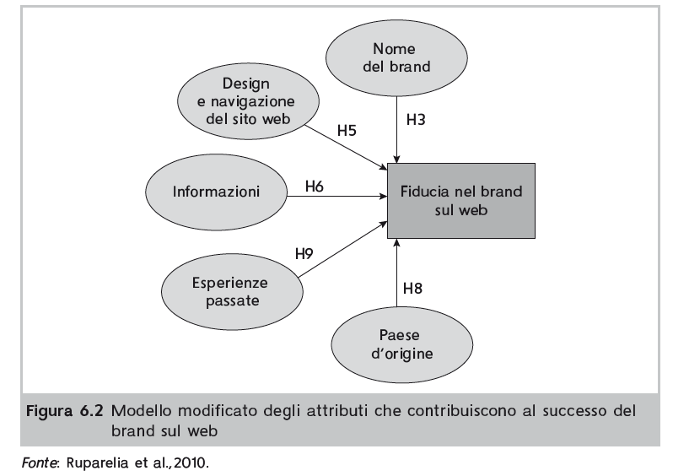
SFIDE NEL BRANDING ONLINE

Slide 15
LA MARCA DEL DISTRIBUTORE
Con l’aumentare nel tempo della loro importanza nelle dinamiche di filiera, i RETAILER hanno iniziato a sviluppare una gamma di etichette proprie.

Slide 16
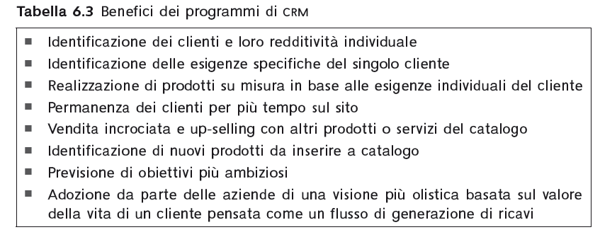
Programmi di CRM_ CUSTOMER RELATIONSHIP MANAGEMENT

Slide 17
PROGRAMMI DI FIDELIZZAZIONE
«Sistema integrato di azioni di marketing che mira a fidelizzare i clienti, sviluppando con loro relazioni personalizzate»
WAARDEN-MEYER, 2008

Slide 18
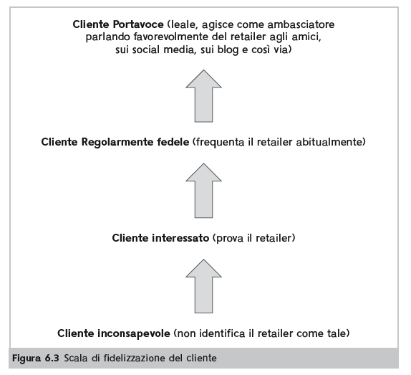
FIDELIZZAZIONE

